Slide 1
Đến dự giờ lớp 5
nhiÖt liÖt chµo mõng
c¸c thµy c« gi¸o

Slide 2
Kiểm tra bài cũ
Nêu tác hại của các chất gây nghiện ?
Câu 1
Các chất gây nghiện đều gây hại cho sức khoẻ của
người sử dụng và những người xung quanh; làm tiêu
hao tiền của bản thân, gia đình; làm mất trật tự an toàn
xã hội.
20s

Slide 3
Câu 2
Người nghiện thuốc lá sẽ mắc những bệnh
nào ?
A. Ung thư.
B. Cận thị.
C. Tai mũi họng.
D. Tất cả các ý trên.
20s

Slide 4
Câu 3
Người nghiện rượu bia có thể ảnh hưởng
đến người xung quanh như thế nào ?
A. Gây sự, đánh nhau, gây tai nạn giao thông…
B. Gây tai nạn giao thông
C. Gây sự, đánh nhau với người ngoài
D. Tất cả các ý trên.
20s

Slide 5
Câu 4
Ma túy có tác hại gì ?
Hủy hoại sức khỏe; mất khả năng lao động,
học tập, hệ thần kinh bị tổn hại, quá liều sẽ chết.
B. Tiêm chích chung kim tiêm không diệt trùng
dễ dẫn đến lây nhiễm HIV
C. Có thể dẫn đến hành vi phạm pháp để có tiền
thỏa mãn cơn nghiện
D. Tất cả các ý trên
20s

Slide 6
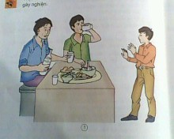
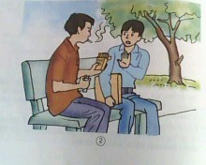
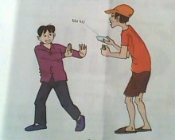
Bài 9-10: Thực hành: Nói “Không!” đối với các chất gây nghiện (T)
Hoạt động 1:
Đóng vai thể hiện kĩ năng từ chối
Tình huống 1
Tình huống 2
Tình huống 3

Slide 7
Bài 9 - 10: Thực hành: Nói “Không!”đối với các chất gây nghiện (TT)
Hoạt động 1:
Đóng vai thể hiện kĩ năng từ chối
Minh được mời đi dự sinh nhật, trong buổi sinh nhật có một số anh lớn hơn ép Minh uống rượu. Nếu bạn là Minh, bạn sẽ ứng xử thế nào ?
Một lần có việc phải đi ra ngoài vào buổi tối, trên đường về nhà, Tư gặp một nhóm thanh niên xấu dụ dỗ và ép dùng thử hê-rô-in. Nếu em là Tư, bạn sẽ ứng xử thế nào ?
Lân và Hùng là hai bạn thân, một hôm Lân nói với Hùng là mình đã tập hút thử thuốc là và thấy có cảm giác thích thú. Lân có rủ Hùng cùng hút thuốc lá với mình. Nếu bạn là Hùng, bạn sẽ ứng xử thế nào ?
Tình huống 2
Tình huống 1
Tình huống 3

Slide 8
Kết luận:
Mỗi chúng ta đều có quyền từ chối, quyền tự bảo vệ và được bảo vệ. Đồng thời, chúng ta cũng phải tôn trọng những quyền đó của người khác.
Mỗi người có một cách từ chối riêng, song cái đích cần đạt được là nói “ Không !” đối với chất gây nghiện.

Slide 9
Kính chào quý thầy cô giáo và hẹn gặp lại giờ học sau

